Slide 2
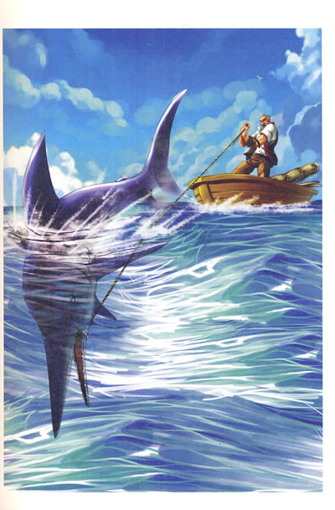
老人与海
【美】海明威
——现实主义小说
Notes:
1.作者全名：欧内斯特·米勒尔
2.找一名学生概括小说写作背景：检测预习内容——现实主义小说

Slide 3
理清故事情节，填写下列表格。
第一次
第二次
第三次
第四次
第五次
攻击者
数 量
老人的作战工具
结 局
桑地亚哥的心理
Notes:
分段

Slide 4
理清故事情节，填写下列表格。
第一次
第二次
第三次
第四次
第五次
攻击者
鲭鲨
铲鼻鲨
犁头鲨
铲鼻鲨
铲鼻鲨
数 量
一条
两条
一条
两条
一群
老人的作战工具
绑着刀子的桨
绑着刀子的桨
短棍
舵把
鱼叉
短棍
杀死鲭鲨，大鱼被吃掉四十磅
杀死犁头鲨，刀子被折断
两条铲鼻鲨受重伤，大鱼被咬烂一半
杀死鲨鱼，大鱼被吃掉四分之一
老人被打败了，大鱼只剩残骸
结 局
桑地亚哥的心理
Notes:
第四回：我要跟它们斗到死；希望不必跟它们斗。大家看随着时间的流逝，老人以及鲨鱼有何变化？——
对手却越来越多，圣地亚哥体力越来越弱，工具越来越简陋，但他放弃了没有？可以看出圣地亚哥是个什么样的人？

Slide 5
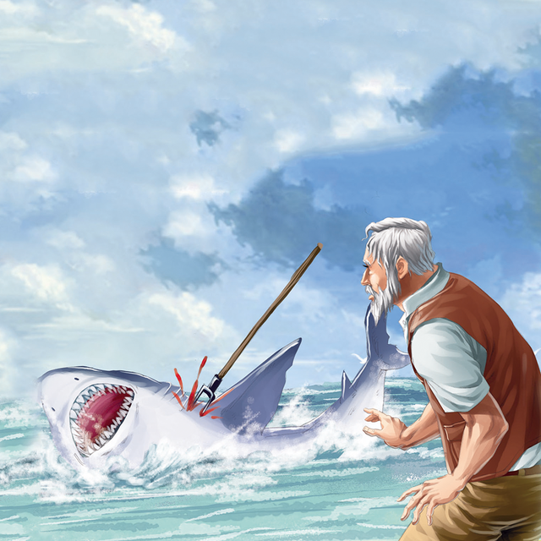
圣地亚哥是个什么样的人？
对手凶狠且却越来越多，圣地亚哥的体力却越来越弱，工具也越来越简陋，但他没有放弃，而是想尽办法，坚持到最后。
——圣地亚哥是一个勇敢、执着、有智慧、不轻易屈服的人。

Slide 6
理清故事情节，填写下列表格。
第一次
第二次
第三次
第四次
第五次
攻击者
鲭鲨
铲鼻鲨
犁头鲨
铲鼻鲨
铲鼻鲨
数 量
一条
两条
一条
两条
一群
老人的作战工具
绑着刀子的桨
绑着刀子的桨
短棍
舵把
鱼叉
短棍
杀死鲭鲨，大鱼被吃掉四十磅
杀死犁头鲨，刀子被折断
两条铲鼻鲨受重伤，大鱼被咬烂一半
杀死鲨鱼，大鱼被吃掉四分之一
老人被打败了，大鱼只剩残骸
结 局
桑地亚哥的心理
抱有希望
有些后悔
仍抱希望
感到疲累
自我鼓励
仍有斗志
希望不斗
感到失败
归为平静
Notes:
文中除了大量的篇幅描写老人与鲨鱼的斗争，还有大量的篇幅是老人的心理描写，我们总结一下【见表格】
从这些心理独白的角度来看，他是一个什么样的人呢？

Slide 7
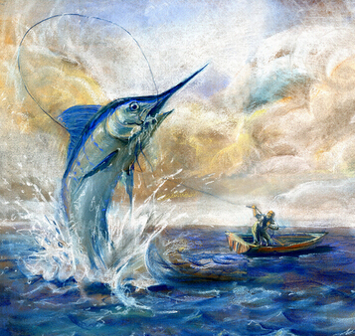
圣地亚哥是个什么样的人？
这些内心独白，真实而深刻地揭示了他自豪感与孤独感相交织，懊悔过去与怀抱希望并存的相矛盾的心理。
——圣地亚哥是一个有着丰富的内心世界、又能用强大的理性支配自己行动的人。
这些心理独白使得人物形象更加真实、饱满。
Notes:
这种矛盾的心理我们很多人都有，感到累的时候想要放弃，而他，最终还是用理性战胜了自己，坚持到最后。
在选段的最后，老人承认自己被打败了，你们怎么看？

Slide 8
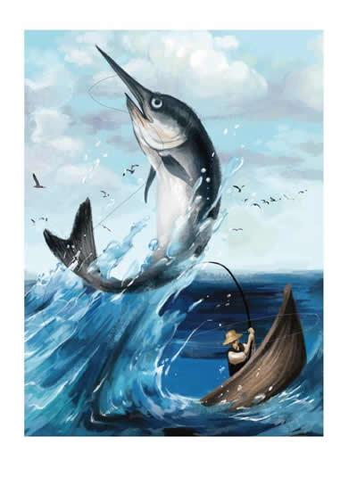
思考：圣地亚哥是胜利者还是失败者？
肉体与物质上的失败者——
肉体会疲惫乃至消失，物质得不到或
被夺走
（短暂）
灵魂与精神上的胜利者——
旺盛的斗志、无比的力量、不屈服
的精神
（永恒）
Notes:
以什么来论“成功”？

Slide 9
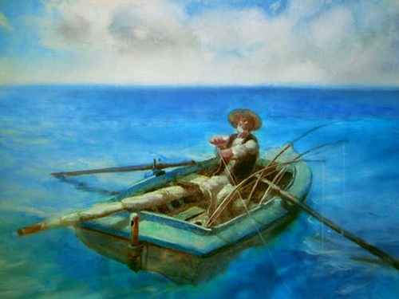
“一个人不是生来要被打败的，你尽可以把他消灭，可就是打不败他。”
“消灭”的是肉体
“不败”的是灵魂

Slide 10
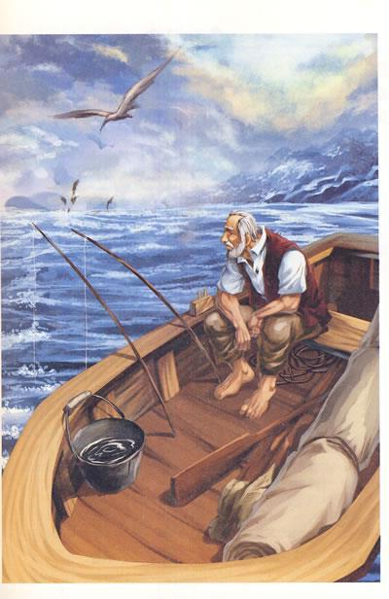
海明威作品中“硬汉子”的形象：
面对困难和绝境，无所畏惧、勇往直前，拼至最后一刻。

Slide 11
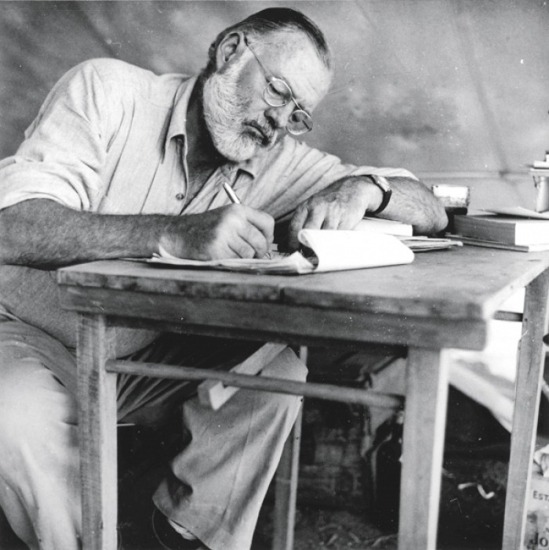
我试图塑造一位真正的老人、一个真正的孩子、一片真正的大海、一条真正的鱼和真正的鲨鱼。如果我能将他们塑造得十分出色和真实，他们将意味着很多东西。
——海明威《谈创作》

Slide 12
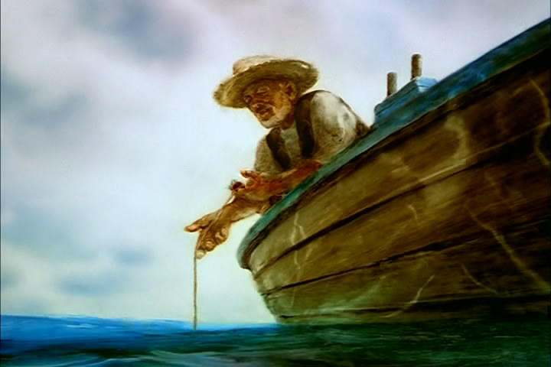
《老人与海》的潜在含义：
老人：
拥有理想精神的人
孩子 ：
欣赏你的、与你志同道合的人
海 ：
大马林鱼 ：
未知的人生或命运
追求的理想、事业……
鲨鱼：
无止境的阻碍与坎坷……
人生的使命是奋斗，是与命运做不懈地抗争。
Notes:
该小说选段仅仅只是描写了“老人”与“鲨鱼”的搏斗吗？如果是，那么，作者写这个搏斗的故事有何意义？如果不是，那么，作者实际上想表达什么？

Slide 13
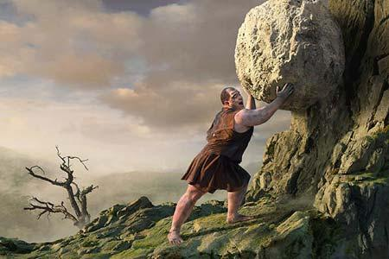
“西西弗斯式”的悲剧中看到力量
Notes:
人的生命终将走向终点，你的生命会消失殆尽，但是如果抗争的话，你的精神会长存

Slide 14

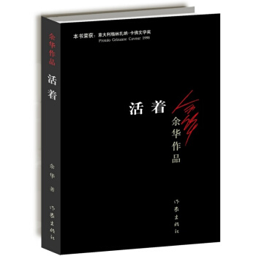
【讨论】
两本著作中主人公对待命运的态度有何不同？你更欣赏哪一种？
《老人与海》：进攻与抗争
《活着》：忍耐与接受
《老人与海》
《活着》
Notes:
圣地亚哥像是称霸江湖的高手后来归隐江湖
不分优劣

Slide 15
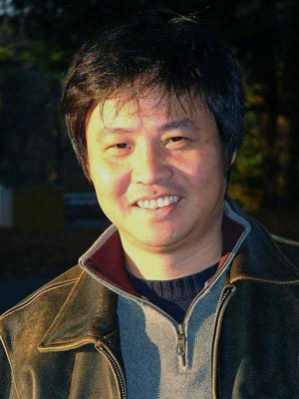
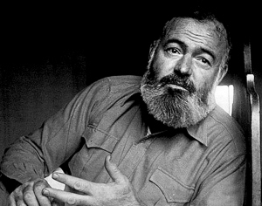
海明威
余华
生命是坚韧的，是有无限潜力的。
Notes:
当你没有轻易放弃生命的时候——

